Slide 1


TI do Zero ao Pro
‹#›

Slide 2


Descrição do tema do módulo:
Definindo o Back End
Mercado e oportunidades
Ferramentas para o projeto (GitHub)
Continuação de lógica
‹#›

Slide 3

As linguagens de programação backend lidam com os bastidores das funcionalidades das aplicações. É o código que conecta a internet com o banco de dados, gerencia as conexões dos usuários e alimenta a aplicação web. O backend trabalha em conjunto com o frontend para entregar o produto para o usuário final.
As responsabilidades de um desenvolvedor backend podem envolver no desenvolvimento de APIs, escrever códigos para interagirem com o banco de dados, criar bibliotecas, trabalhar em processos dos negócios, estrutura de dados e muito mais. No que o desenvolvedor backend vai trabalhar dependem do cargo que ele vai preencher e a empresa.
Definindo o Back End e falando sobre mercado

Slide 4
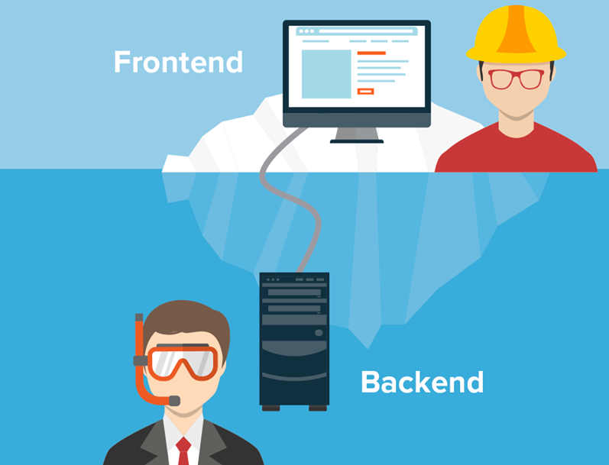
‹#›

Slide 5
Habilidades de um Back End
1 – Conhecer a linguagem de programação back-end usada pela empresa
Parece meio óbvio, mas nem todas as empresas precisam de desenvolvedores back-end especializados em mais de uma ou duas linguagens de programação, pois os projetos de uma mesma empresa, normalmente, são implementados nas mesmas linguagens, e é raro ter várias linguagens usadas no mesmo projeto em proporção grande.
2 – Conhecer tecnologias de banco de dados, como Oracle, SQL ou MongoDB
O back-end é a área que armazena os dados sendo consumidos ou manipulados pelo aplicativos ou softwares. Quem configura e cuida da manutenção desses bancos de dados hoje é o DBA, e quem manipula essas informações no dia a dia é o desenvolvedor back-end.
Ele tem que saber como buscar, inserir ou apagar o que é necessário para o desenvolvimento das funcionalidades que ele implementa.
3 – Compreender as tecnologias da web, como HTML, CSS e JavaScript
Noção importante para atuar em parceria com a equipe de front-end, que são responsáveis por desenvolver o design do site, software ou aplicativos a partir do trabalho do desenvolvedor back-end.
Ter um alinhamento e um entendimento entre essas partes permite encontrar as melhores soluções para ambas as áreas, dentro dos padrões do projeto.
Fonte: https://www.zup.com.br/blog/competencias-de-desenvolvedor-back-end
‹#›

Slide 6
Habilidades de um Back End
4 – Conhecer ferramentas de controle de versão, como Git, CVS ou Subversion
Hoje, quando falamos de desenvolvimento de software ou de aplicação, qualquer trabalho em equipe precisa usar um controle de versão para conseguir gerenciar o código-fonte de seus projetos de forma eficiente.
Confira também um artigo sobre Git, Github e Gitlab, ferramentas super importantes no dia a dia de qualquer dev. ‍
5 – Experiência na escrita de documentos e de testes de unidade/ integração reutilizáveis
Como um projeto é raramente desenvolvido por apenas uma pessoa, é uma boa prática compartilhar o conhecimento para evitar silos de conhecimento. Assim, se amanhã um outro profissional precisar atuar no código que ele desenvolveu, ele entenderá rapidamente como que a solução foi implementada.
Os testes garantem também que as regras de negócio sejam respeitadas.
6 – Agilidade e flexibilidade
Agilidade e flexibilidade são duas palavras que definem muito bem o que é esperado de um desenvolvedor hoje em dia.
Como é necessário entregar valor para os clientes de forma rápida e eficiente, a rotina do desenvolvedor é composta de muitas tarefas, por exemplo: análises de requisitos, desenho de fluxogramas, desenvolvimento de soluções, documentação de software, testes e por aí vai.
7 – Habilidades de comunicação
Habilidades de comunicação verbal, interpessoal e escrita também são super importantes.
Um projeto de TI envolve várias pessoas, de diversas áreas de atuação (Back, Front, QA, UX/UI, Scrum, PO, DSM, PM, Clientes). Por isso, é extremamente importante uma comunicação clara e eficiente entre todo mundo para evitar qualquer desalinhamento.
Fonte: https://www.zup.com.br/blog/competencias-de-desenvolvedor-back-end
‹#›

Slide 7
Habilidades ES6, JavaScript, Linux, Node.js
O que nós buscamos -
Desenvolvimento e manutenção da nossa ferramenta proprietária de dashboards;
Desenvolver processos de coleta e tratamento de dados
Desenvolvimento de funcionalidades em FaaS (lambda)
Desenvolvimento de funcionalidades no Back-End;
Aplica melhores práticas de documentação de código desenvolvido;
Ajudar na construção da cultura e desenvolvimento da equipe Principais responsabilidades
Conhecer padrões de projeto e boas práticas de programação JavaScript - Inglês Intermediário Diferenciais: - Conhecimento de ferramentas Cloud Computer (AWS & Google Cloud)
Conhecimento com ferramentas de versionamento de código (GIT,...); - Conhecimento em metodologias ágeis (Scrum/Kanban);
Exemplo de vaga

Slide 8
Lógica de programação e Algoritmos
Java, Python, JavaScript ou outros
Frameworks & Bibliotecas
Oque estudar

Slide 9

Obrigado!
https://www.linkedin.com/in/pedrobrocaldi/

